Slide 1
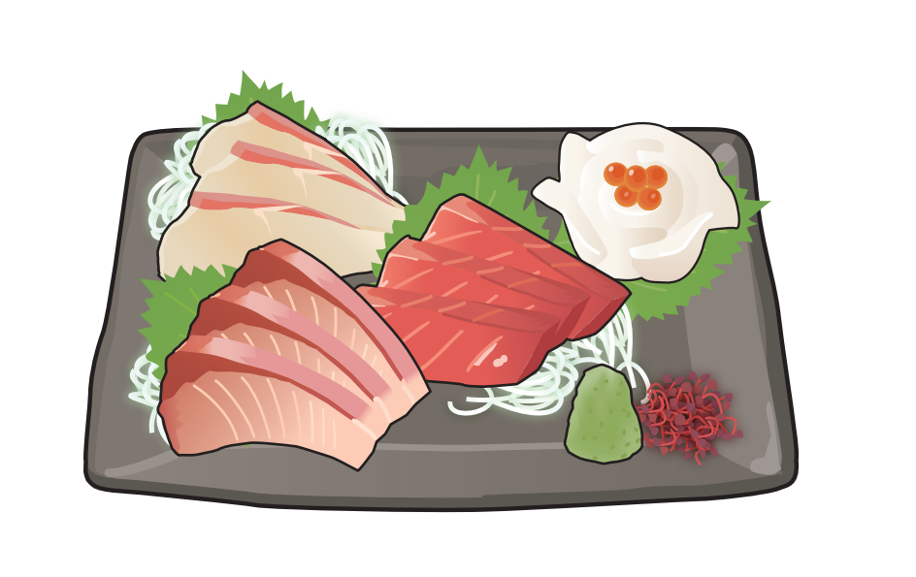

Slide 2
入門第5課2【日本(にほん)の食べ物(たべもの) ម្ហូបអាហាររបស់ជប៉ុន】
a. 刺身(さしみ) សាស៊ីមិ

Slide 3
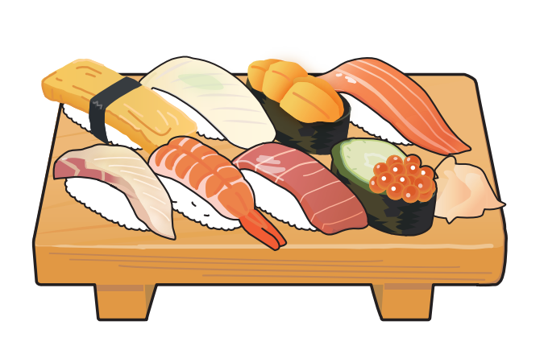

Slide 4
入門第5課2【日本(にほん)の食べ物(たべもの) ម្ហូបអាហាររបស់ជប៉ុន】
b. すし ស៊ូស៊ី

Slide 5
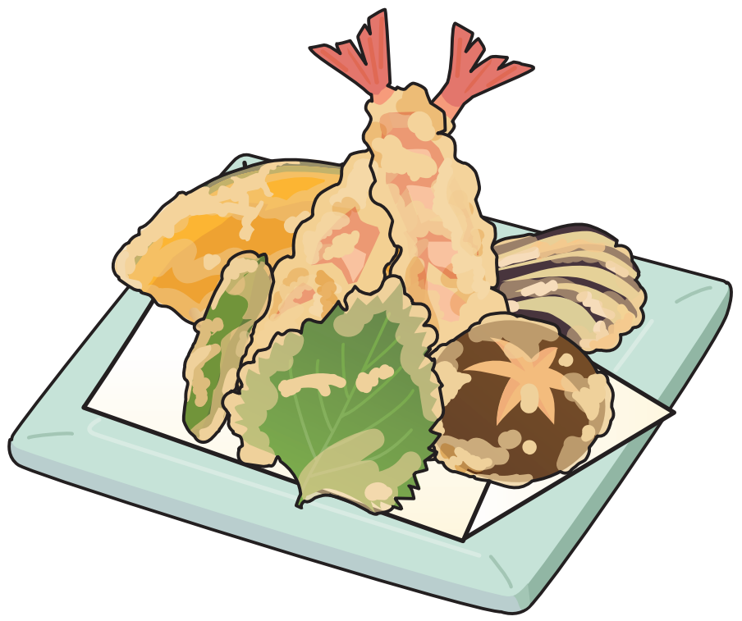

Slide 6
入門第5課2【日本(にほん)の食べ物(たべもの) ម្ហូបអាហាររបស់ជប៉ុន】
c. 天ぷら(てんぷら) តែមពឹរ៉ា

Slide 7
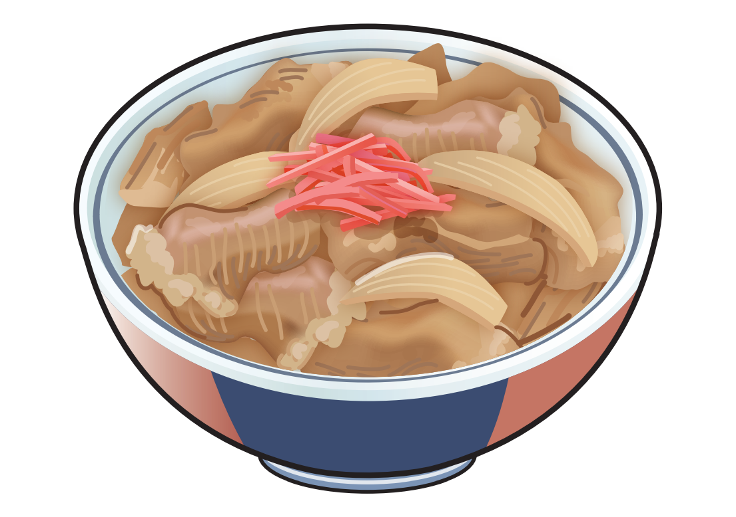

Slide 8
入門第5課2【日本(にほん)の食べ物(たべもの) ម្ហូបអាហាររបស់ជប៉ុន】
d. 牛丼(ぎゅうどん) ហ្គឺ្យដុន

Slide 9
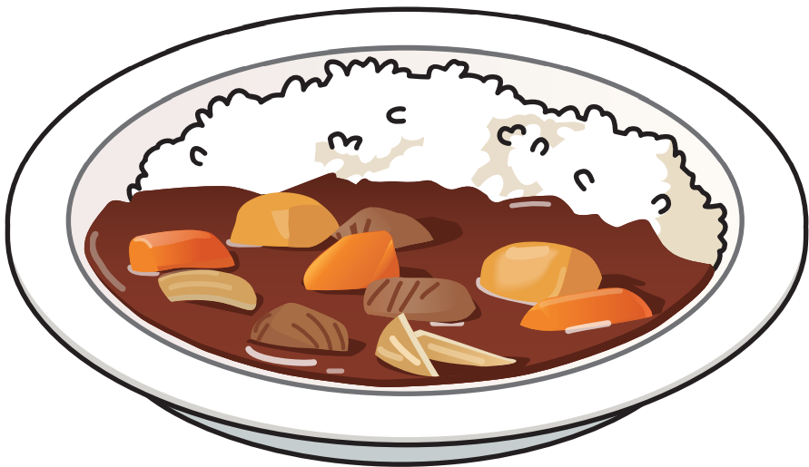

Slide 10
入門第5課2【日本(にほん)の食べ物(たべもの) ម្ហូបអាហាររបស់ជប៉ុន】
e. カレー ការី

Slide 11
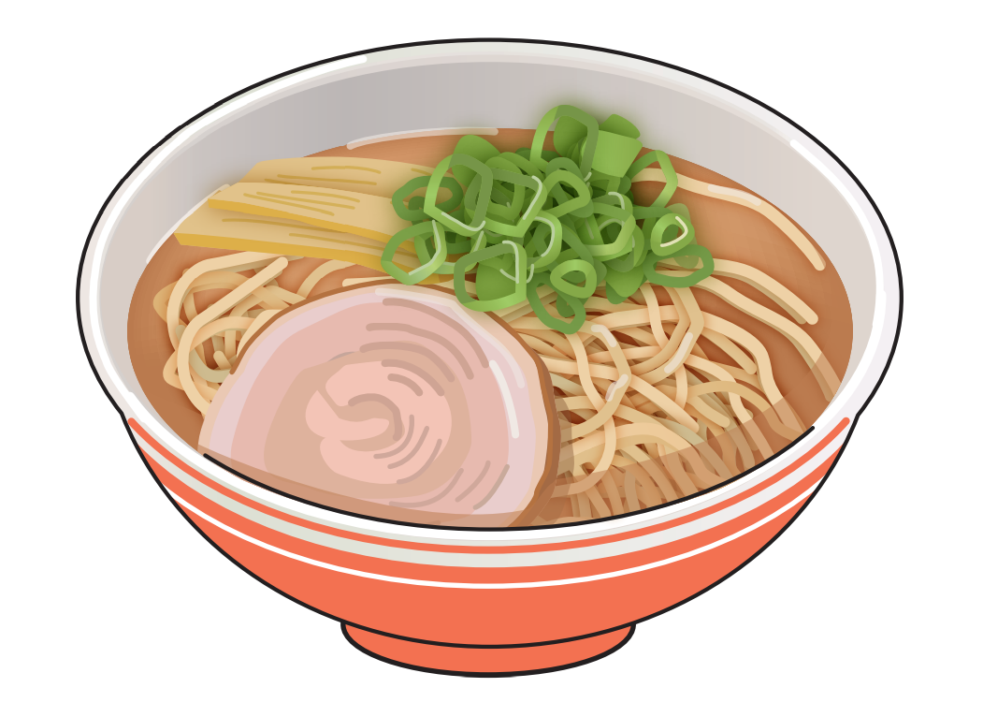

Slide 12
入門第5課2【日本(にほん)の食べ物(たべもの) ម្ហូបអាហាររបស់ជប៉ុន】
f. ラーメン មីរ៉ាមែន

Slide 13
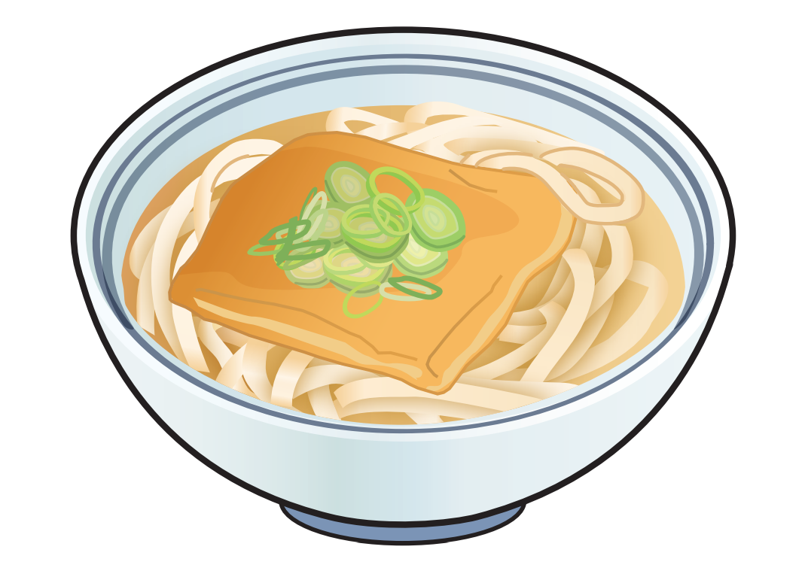

Slide 14
入門第5課2【日本(にほん)の食べ物(たべもの) ម្ហូបអាហាររបស់ជប៉ុន】
g. うどん អ៊ូដុង

Slide 15
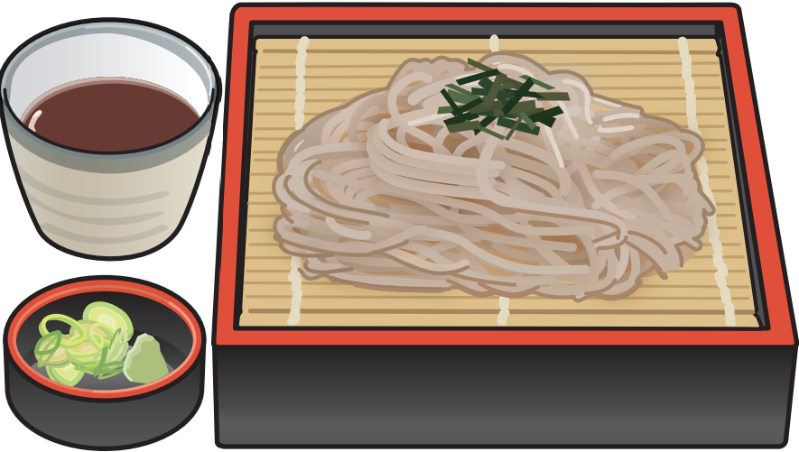

Slide 16
入門第5課2【日本(にほん)の食べ物(たべもの) ម្ហូបអាហាររបស់ជប៉ុន】
h. そば សូបា

Slide 17
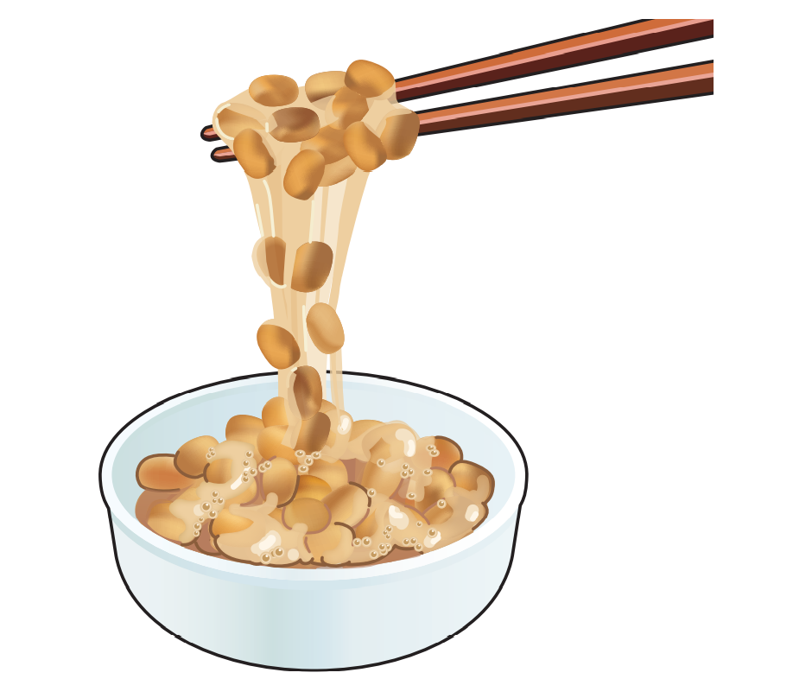

Slide 18
入門第5課2【日本(にほん)の食べ物(たべもの) ម្ហូបអាហាររបស់ជប៉ុន】
i. 納豆(なっとう) ណាត់តូ

Slide 19
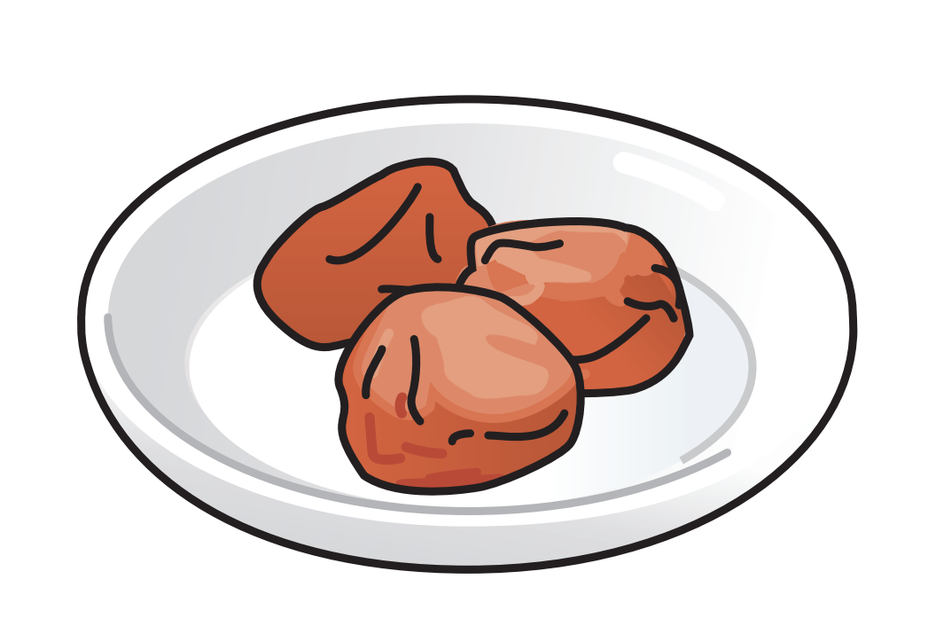

Slide 20
入門第5課2【日本(にほん)の食べ物(たべもの) ម្ហូបអាហាររបស់ជប៉ុន】
j. 梅干し(うめぼし) អឹមេបូស៊ិ

Slide 21
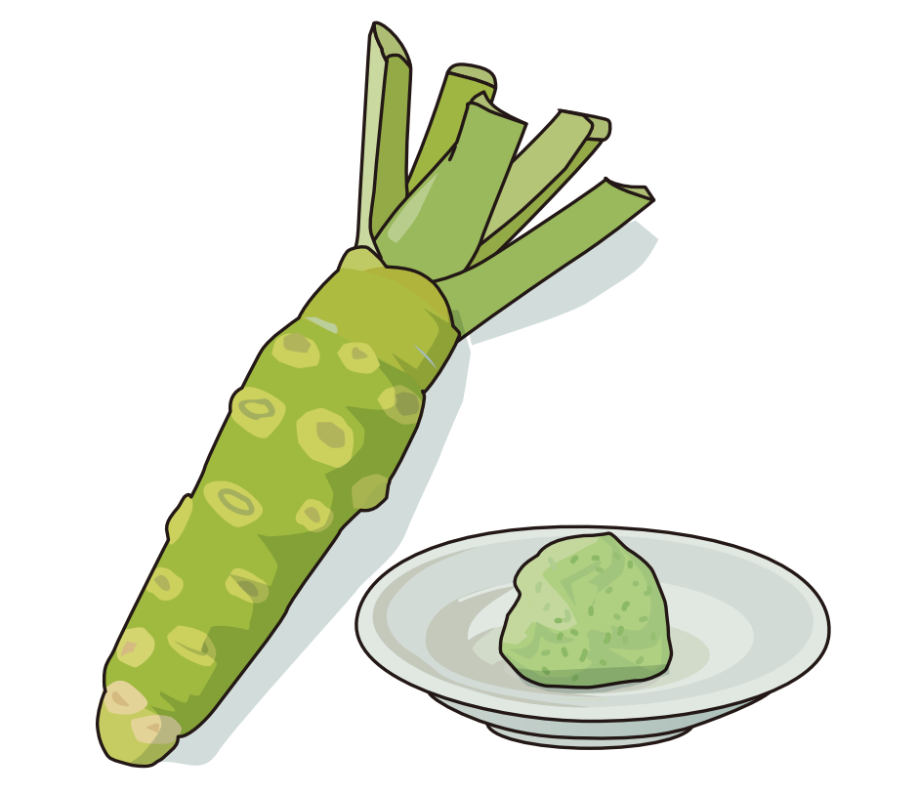

Slide 22
入門第5課2【日本(にほん)の食べ物(たべもの) ម្ហូបអាហាររបស់ជប៉ុន】
k. わさび វ៉ាសាប៊ិ

Slide 23


Slide 24
入門第5課3【飲み物(のみもの) ភេសជ្ជៈ】
a. コーヒー កាហ្វេ

Slide 25
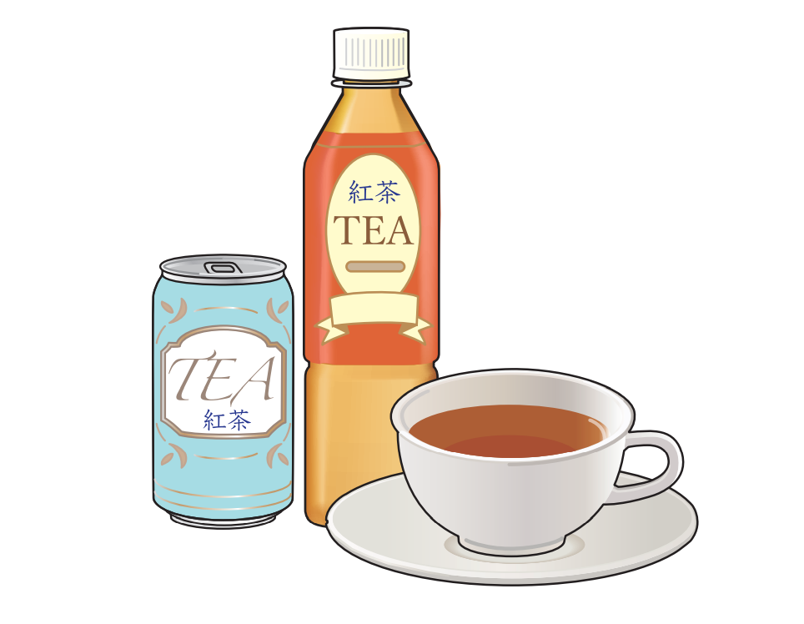

Slide 26
入門第5課3【飲み物(のみもの) ភេសជ្ជៈ】
b. 紅茶(こうちゃ) តែក្រហម

Slide 27
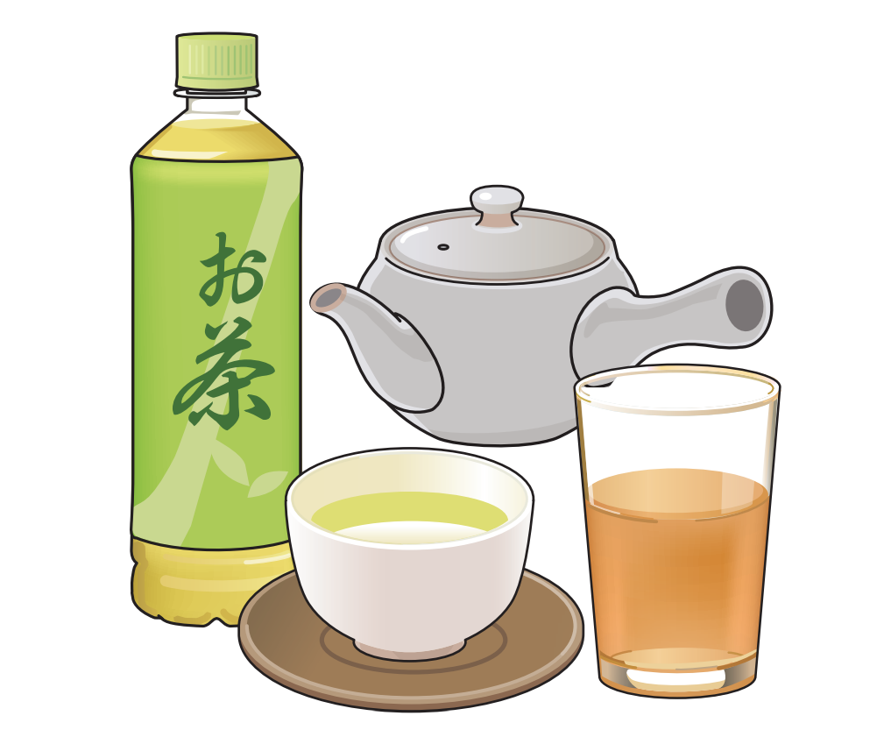

Slide 28
入門第5課3【飲み物(のみもの) ភេសជ្ជៈ】
c. お茶(おちゃ) តែ

Slide 29
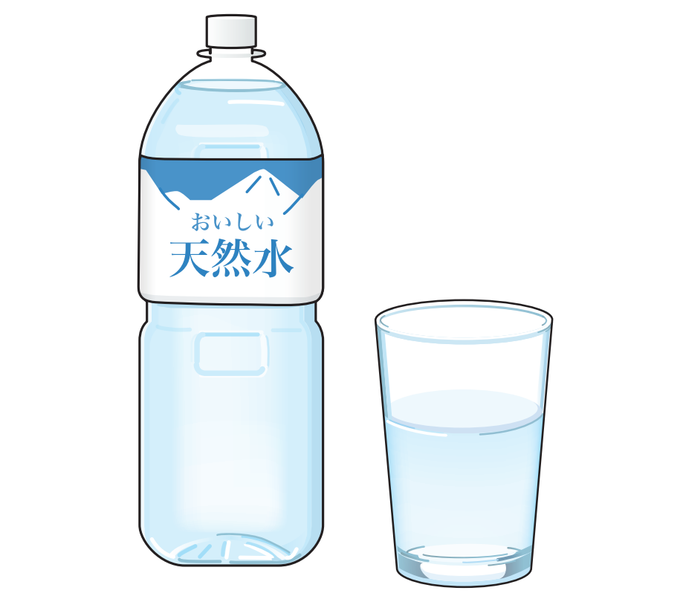

Slide 30
入門第5課3【飲み物(のみもの) ភេសជ្ជៈ】
d. 水(みず) ទឹក

Slide 31
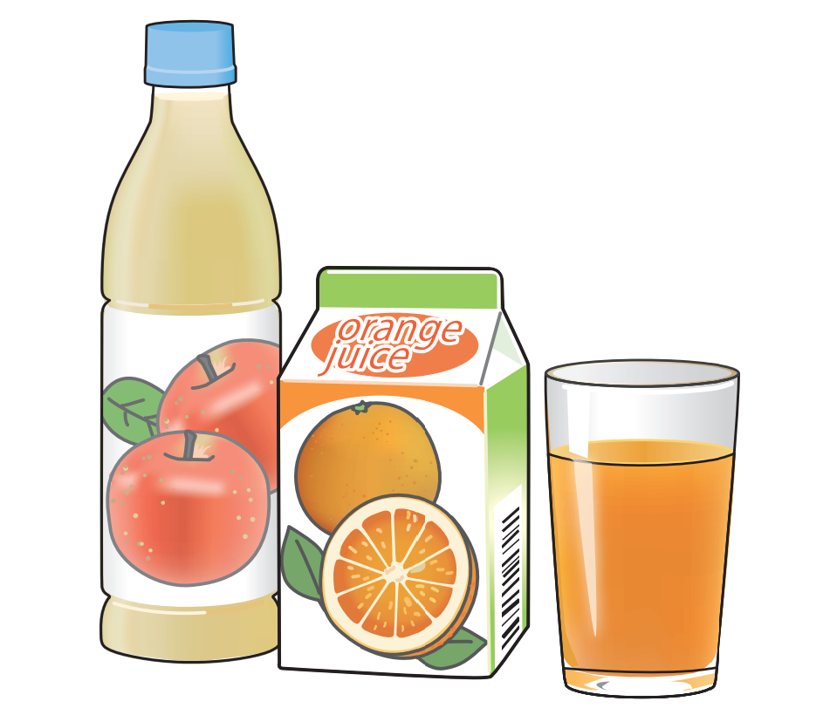

Slide 32
入門第5課3【飲み物(のみもの) ភេសជ្ជៈ】
e. ジュース ទឹកផ្លែឈើ

Slide 33
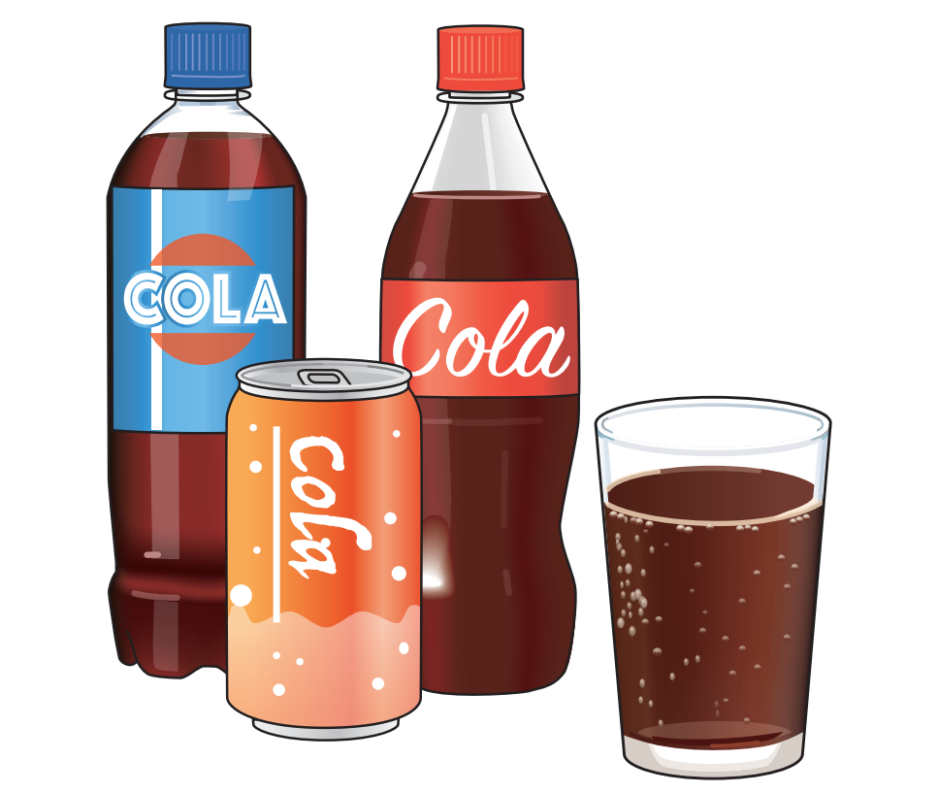

Slide 34
入門第5課3【飲み物(のみもの) ភេសជ្ជៈ】
f. コーラ កូកាកូឡា

Slide 35
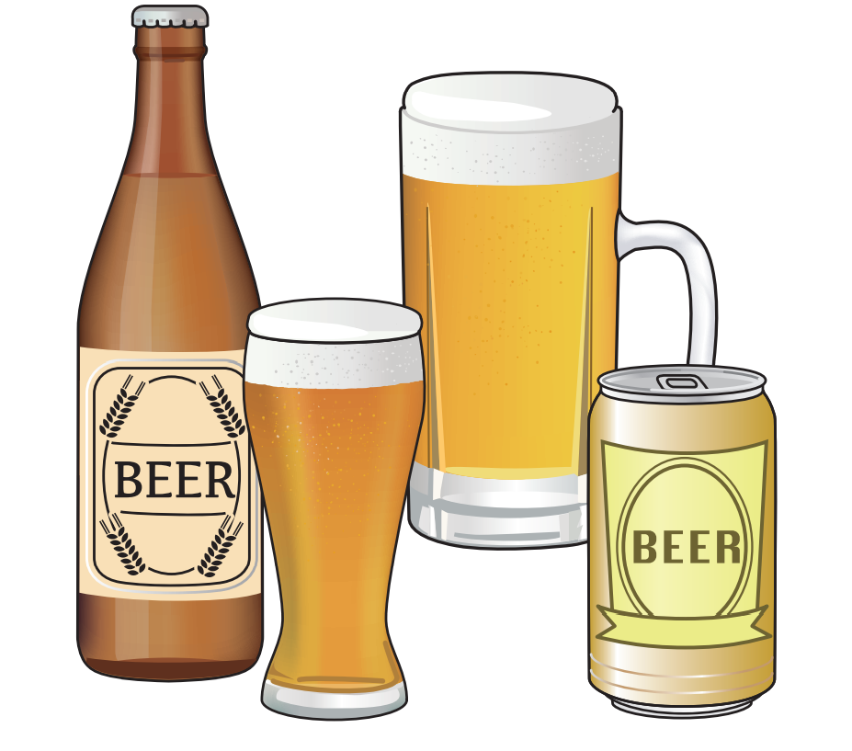

Slide 36
入門第5課3【飲み物(のみもの) ភេសជ្ជៈ】
g. ビール ស្រាបៀរ

Slide 37
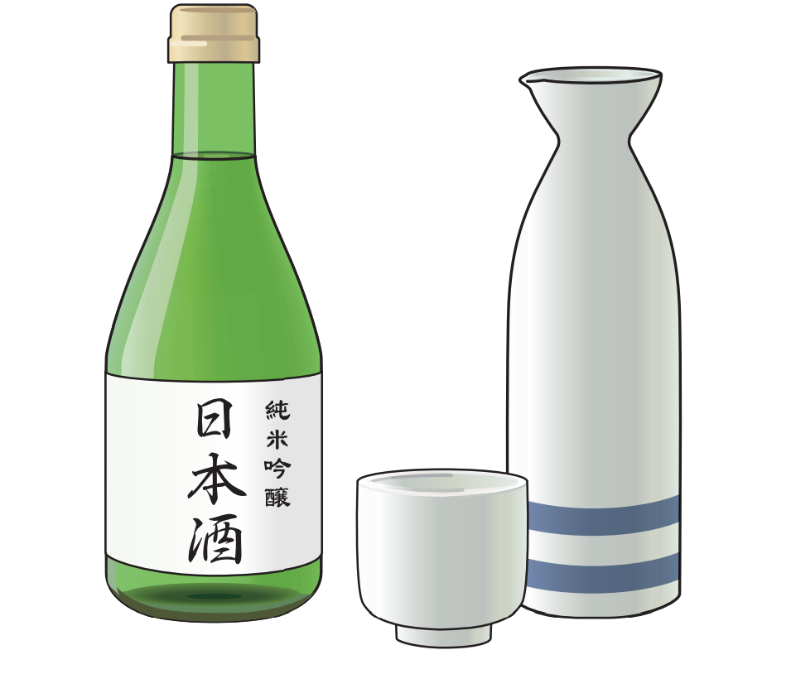

Slide 38
入門第5課3【飲み物(のみもの) ភេសជ្ជៈ】
h. お酒(おさけ) ស្រា

Slide 39
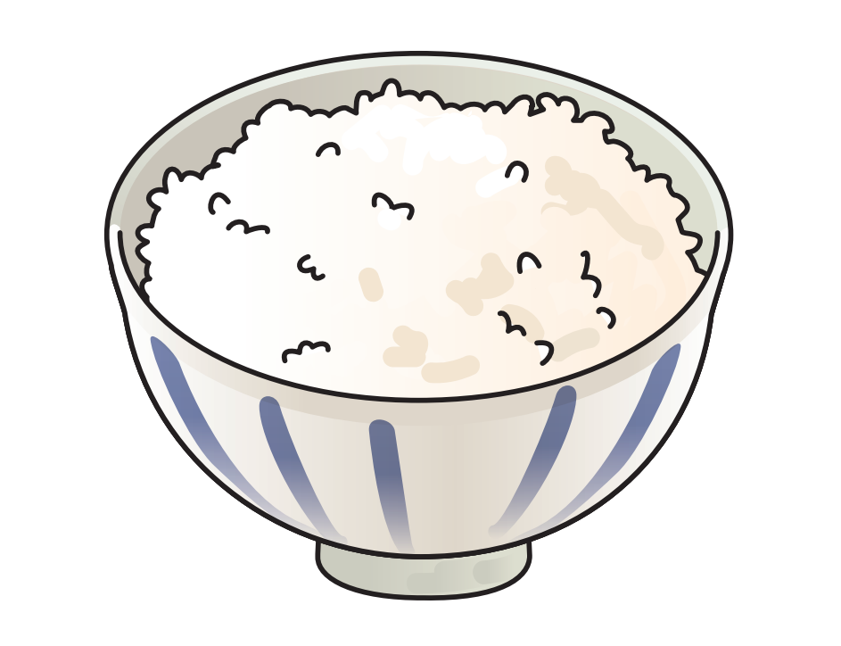

Slide 40
入門第5課4【朝ご飯(あさごはん) អាហារពេលព្រឹក】
a. ご飯(ごはん) បាយ

Slide 41
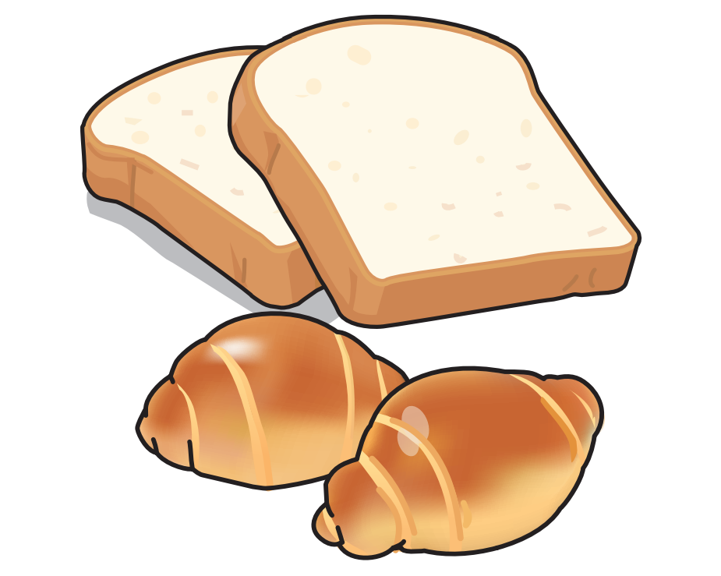

Slide 42
入門第5課4【朝ご飯(あさごはん) អាហារពេលព្រឹក】
b. パン នំបុ័ង

Slide 43
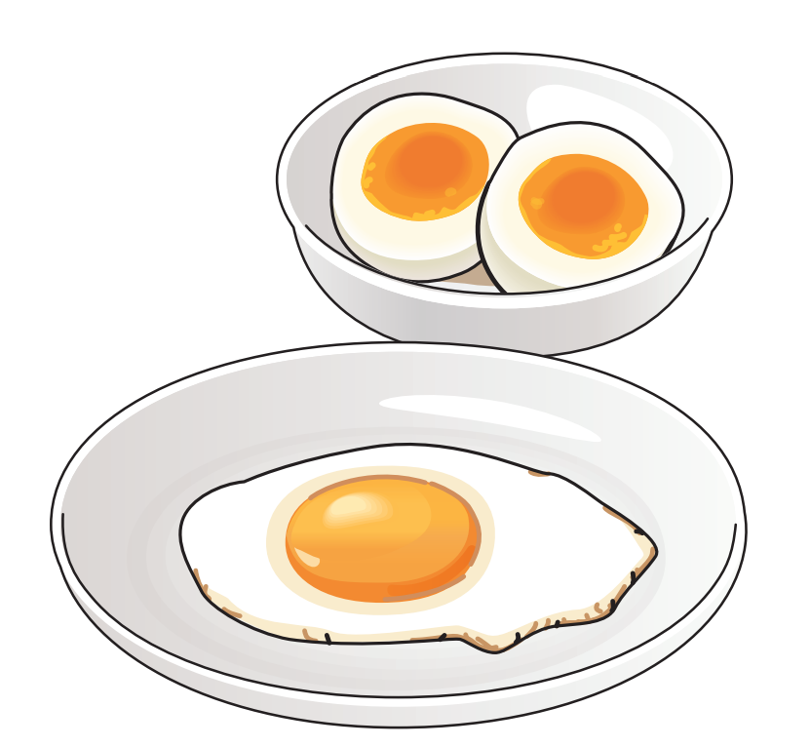

Slide 44
入門第5課4【朝ご飯(あさごはん) អាហារពេលព្រឹក】
c. 卵(たまご) ស៊ុត

Slide 45
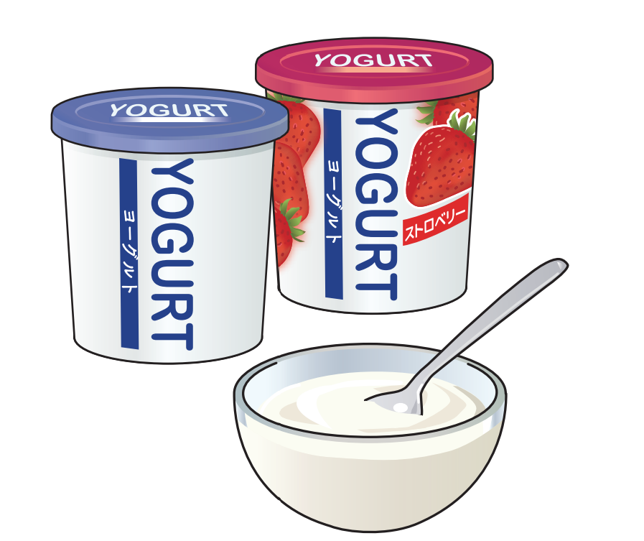

Slide 46
入門第5課4【朝ご飯(あさごはん) អាហារពេលព្រឹក】
d. ヨーグルト យ៉ាអ៊ួ

Slide 47
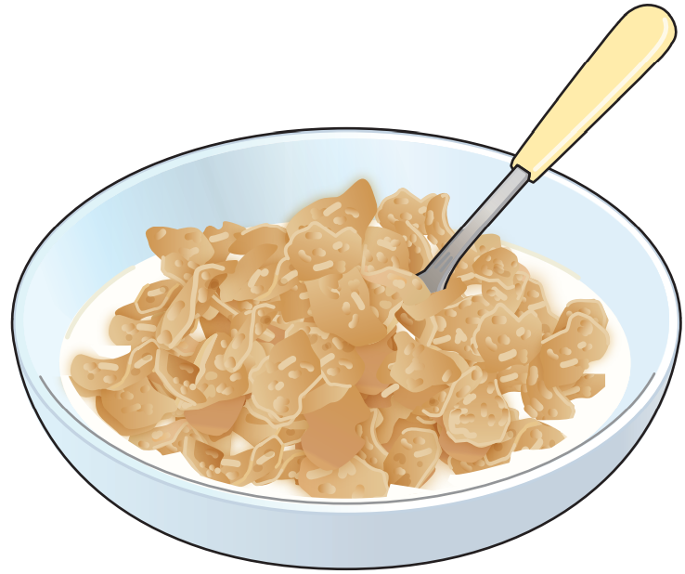

Slide 48
入門第5課4【朝ご飯(あさごはん) អាហារពេលព្រឹក】
e. シリアル សៀរៀល

Slide 49
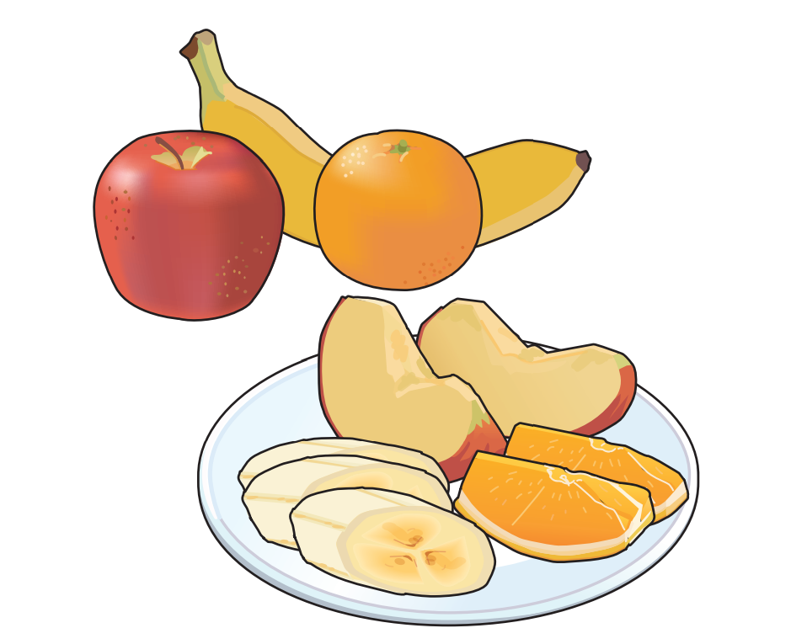

Slide 50
入門第5課4【朝ご飯(あさごはん) អាហារពេលព្រឹក】
f. 果物(くだもの) ផ្លែឈើ

Slide 51
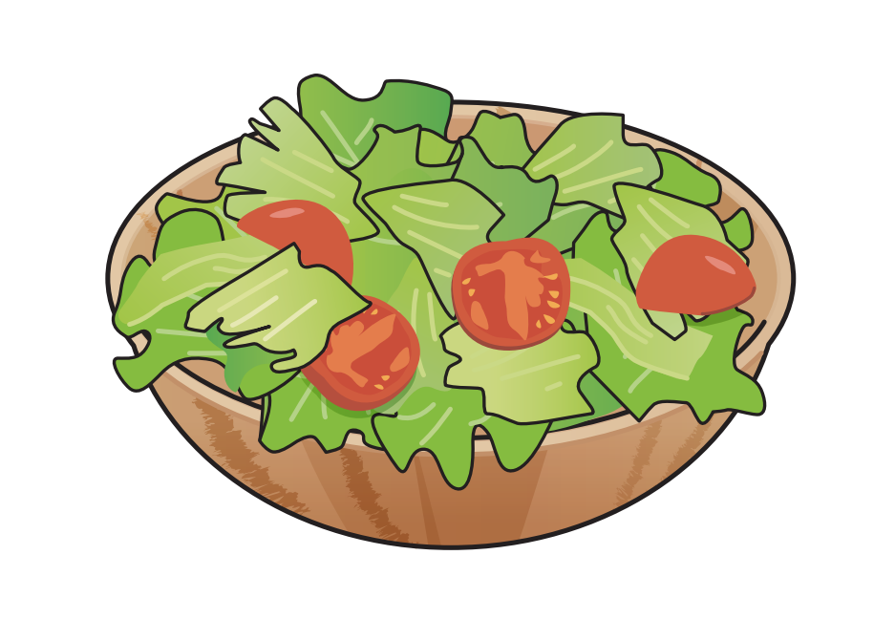

Slide 52
入門第5課4【朝ご飯(あさごはん) អាហារពេលព្រឹក】
g. サラダ សាឡាដ

Slide 53
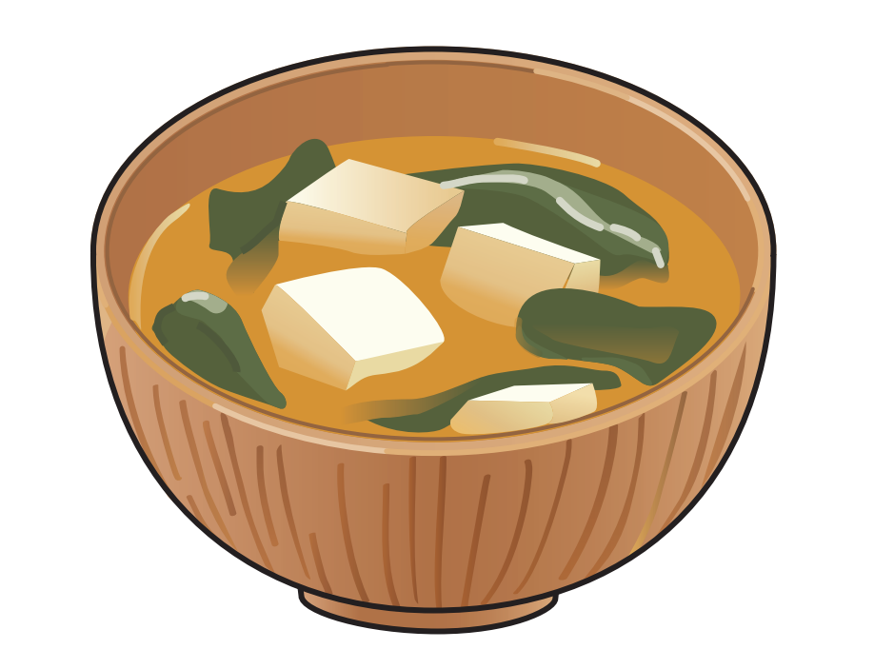

Slide 54
入門第5課4【朝ご飯(あさごはん) អាហារពេលព្រឹក】
h. みそ汁(みそしる) ទឹកស៊ុបមីសុ

Slide 55
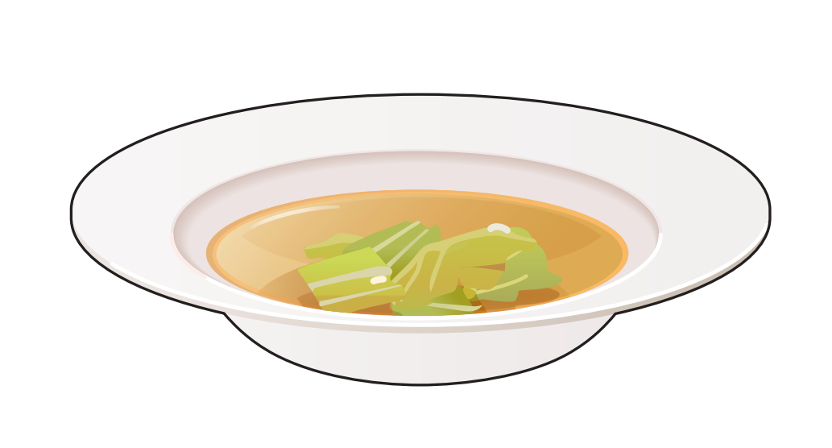

Slide 56
入門第5課4【朝ご飯(あさごはん) អាហារពេលព្រឹក】
i. スープ ស៊ុប

Slide 57
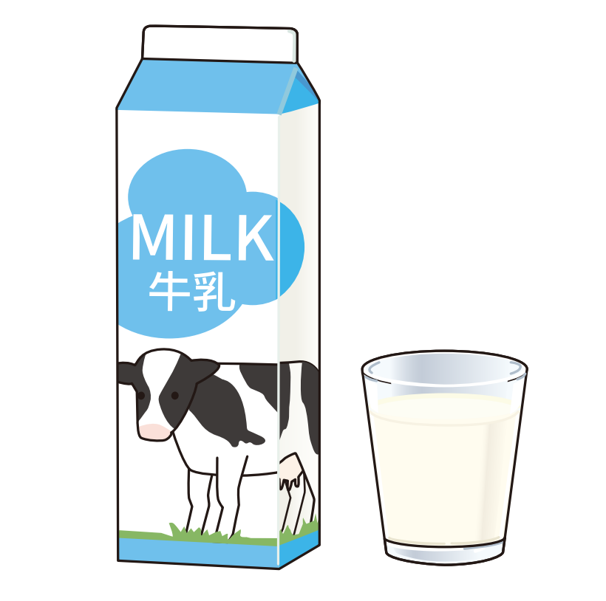

Slide 58
入門第5課4【朝ご飯(あさごはん) អាហារពេលព្រឹក】
J. 牛乳(ぎゅうにゅう) ទឹកដោះគោ

Slide 59
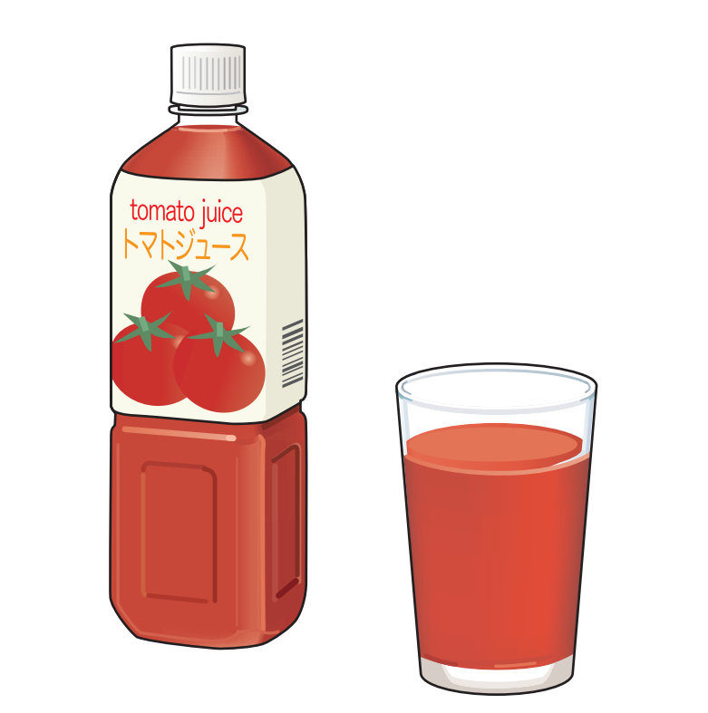

Slide 60
入門第5課4【朝ご飯(あさごはん) អាហារពេលព្រឹក】
k. トマトジュース ទឹកប៉េងប៉ោះ

Slide 61
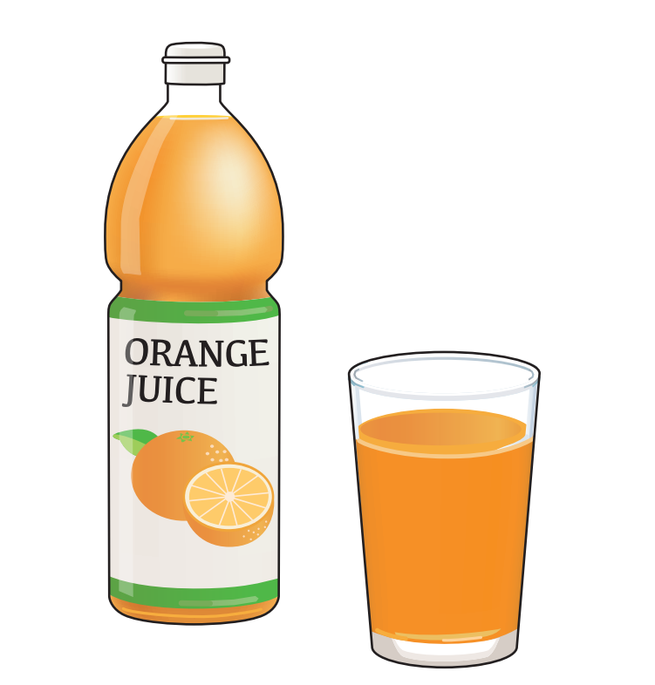

Slide 62
入門第5課4【朝ご飯(あさごはん) អាហារពេលព្រឹក】
l. オレンジジュース ទឹកក្រូច

Slide 63
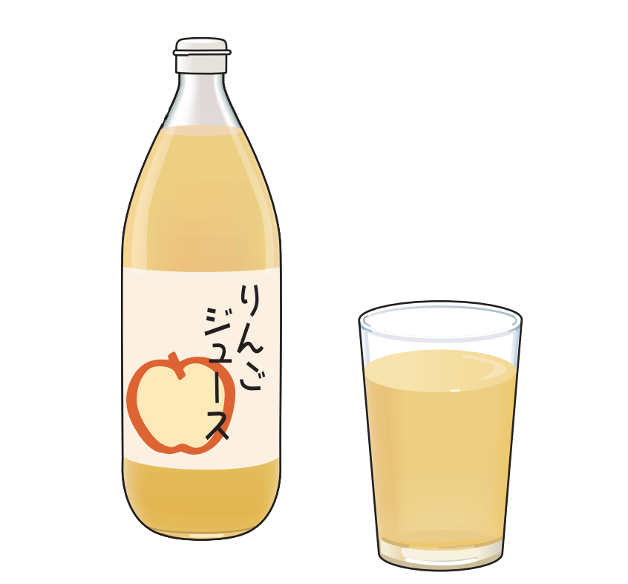

Slide 64
入門第5課4【朝ご飯(あさごはん) អាហារពេលព្រឹក】
m. りんごジュース ទឹកប៉ោម

Slide 65


